Slide 1
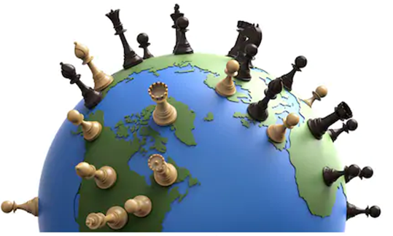
COG 338 SİYASİ COĞRAFYA
Doç.Dr. Mutlu Yılmaz
Anlara Üniversitesi Dil ve Tarih-Coğrafya Fakültesi
Coğrafya Bölümü

Slide 2
Jeopolitik ve Siyasi Coğrafya Kavramları

Slide 3
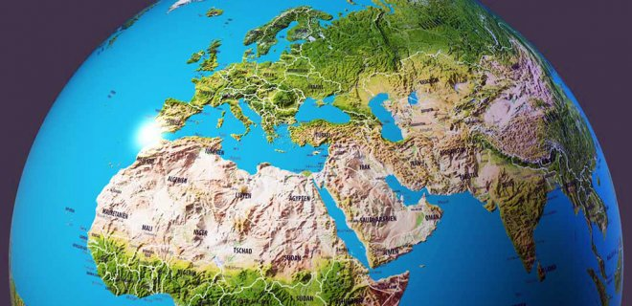
JEOPOLİTİK
Jeopolitik etimolojik açıdan geo ve politika terimlerinin birleşmesinden meydana gelmiştir. Geo -yer , arz ve dünya demektir. Politika ( politikos ) terimi şehir ve şehir devleti anlamına gelen polis kelimesinden türemiştir.

Slide 4
Jeopolitik kavramı siyasi eylemlik ile eylemliliğin gerçekleştiği topraksal çevre arasındaki özel ilişkiyi vurgulayan terimdir.
Nicholas Jhon Spykman’e göre Jeopolitik - bir memleketin güvenlik politikasının coğrafya olaylarına göre planlanmasıdır.
Suat ilhan’a göre jeopolitik - bugünkü ve gelecekteki politik güç politik hedef ilişkisini coğrafi gücü esas alarak inceler. Hedefleri ve hedeflere ulaşma şart ve aşamalarını belirler. jeopolitik coğrafyanın bütün türleri ve verileri ile aktifleştirilmesidir.
Alexandre Defay jeopolitik kavramının ortaya çıkışından önce uygulanmaya başladığını belirtmektedir. Antik Çağdan bu yana, fatihler ve imparatorluk kuranlar ele geçirmek yada kendilerine bağlamak amacıyla içinde yaşadıkları ortamın fiziki ve insani kaynaklarından yararlanmışlardır.

Slide 5
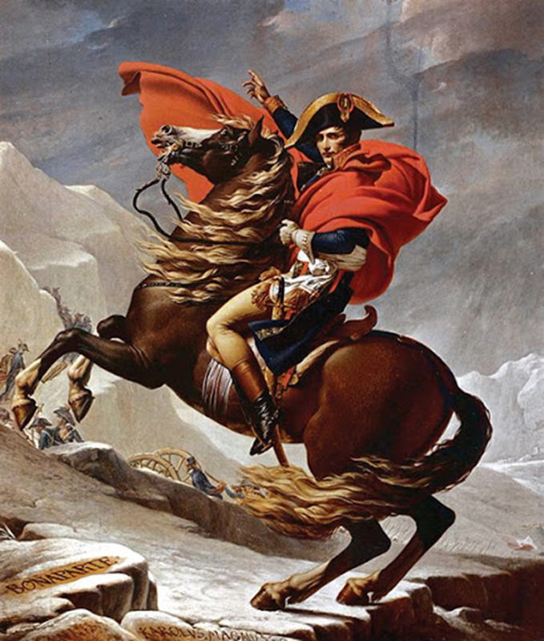
Her devlet kendi coğrafyasının siyasetini yapar.
Napolyon Bonapart

Slide 6
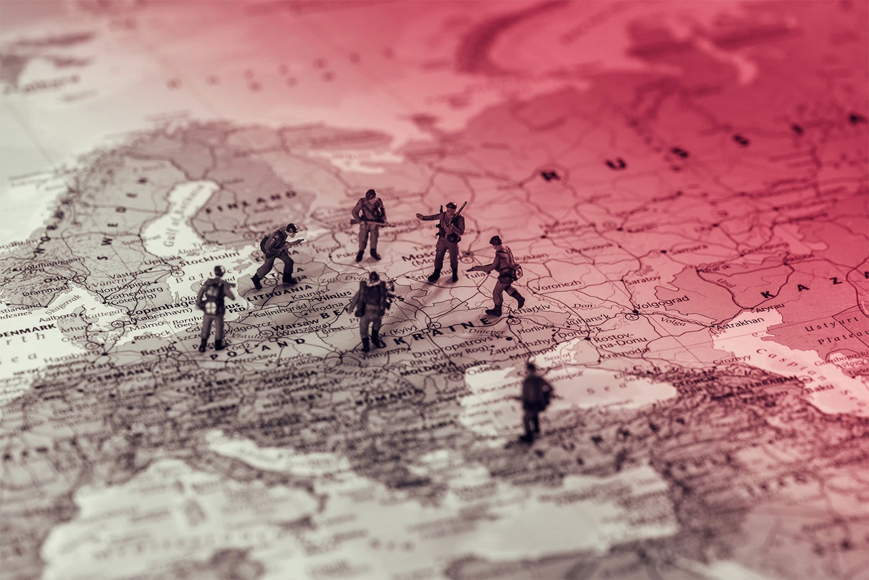
Keiffer’e göre Jeopolitik - bir devletin sosyal politik ekonomik ve stratejik unsurlarının bu devletin dış politikasının tayin ve izlenmesine uygulanmasıdır.
Hartshorne’e göre jeopolitik- coğrafyanın politikaya uyarlanmasıdır ve degeri ve önemi hizmet etmesi için düzenlemiş siyasal amaca verilen değere bağlıdır.
Jeopolitik - insanlığı mekan faktörü ile karşılıklı ilişki içerisinde inceleyen bir disiplindir.
Jeopolitik terimini icat eden kişi olan Rudolf Kjellen jeopolitiği coğrafi organizmalar veya mekanda bir olgu olarak devletleri inceleyen bir bilim olarak tanımlamıştır.

Slide 7
Jeopolitik coğrafi konumu öz önünde bulundurarak politik güce ve güç dağılımına odaklanmaktadır. Jeopolitik, devletlerin sınırları içerisindeki ve uluslararası arenadaki politik davranışlarını, coğrafi değişkenler aracılığıyla anlamak, açıklamak ve geleceği tahmin etmek üzerine kurulu bir disiplindir.
Jeopolitik terim olarak ilk defa İsveç kökenli coğrafyacı Rudolf Kjellén’in tarafından kullanılmıştır. Günümüzde jeopolitik; coğrafya temelinde, uluslararası ilişkiler, siyaset bilimi, sosyoloji,dinler, kültürler, demografi, diller, ideolojiler, siyasi yapılanmalar, ekonomik faaliyetler, siyasi konjonktür gibi çok sayıda alanı kapsamaktadır. Dolayısıyla her ülkenin jeopolitik tanımlaması, hatta bir ülke içerisinde farklı siyasi grupların jeopolitik algıları da farklı olabilmektedir.

Slide 8
Siyasi Coğrafya
Siyasi coğrafya beşeri coğrafyanın alt dallarından biridir. Siyasi coğrafya devletlerin coğrafi konumunu, şeklini, büyüklüğünü, doğal kaynaklarını, sınırlarını, nüfus yapısını, idare sistemini objektif ve tasviri olarak inceler. Ama devletlerce uygulanması gereken politika ile ilgilenmez.

Slide 9
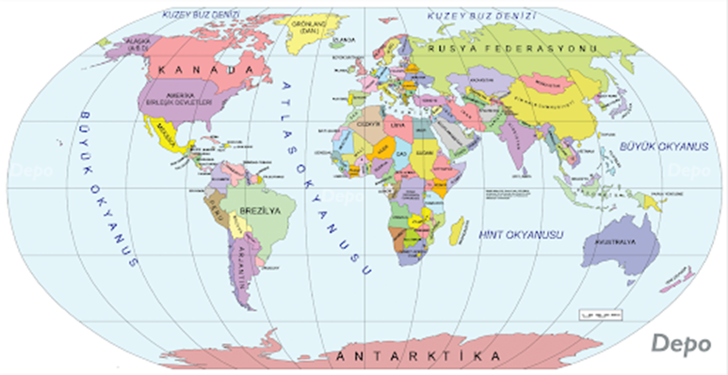
Siyasi coğrafya, yeryüzünde siyasi bölgelerin dağılışını, siyasi bakımdan neden önem kazandıklarını, buna neden olan coğrafi etmenleri, meydana gelen siyasi oluşumların ve faaliyetlerin meydana geldikleri yerleri, meydana geliş nedenlerini ve biçimlerini, bulundukları yerlerde ve dünya genelinde yarattıkları etkileri coğrafyanın temel ilkelerine bağlı kalarak araştırıp, inceleyen ve sonuçlarını bir sentez halinde ortaya koyan beşeri coğrafya dalıdır.

Slide 10
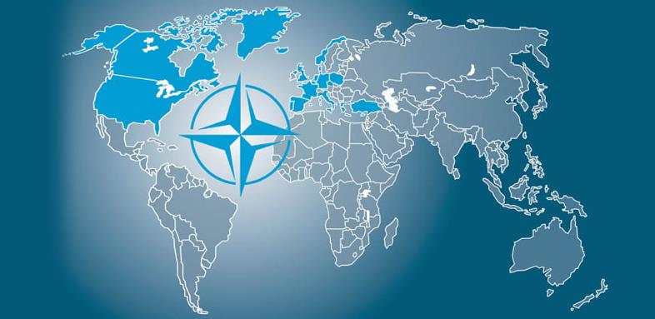
Siyasi coğrafya, siyasi faaliyetlerin mekana bağlı olarak değişimlerini incelemektedir. Bu incelemede yeryüzünü bazen bir bütün olarak ele almakta, bazen de daha küçük siyasi oluşumlar yönünden incelemelerini yapmaktadır. Günümüz dünyasında çok önemli bir yer tutan uluslararası örgütler de siyasi coğrafyanın inceleme alanı içinde yer almaktadır.

Slide 11
Jeopolitik ile Siyasi Coğrafya Arasındaki Fark
Siyasi coğrafya yalnızca tasvir eder Jeopolitik ise geleceğe ait hükümler çıkarmak durumundadır.
Jeopolitik devletlerin milli politikası ile doğrudan doğruya ilgilenir. Dış politikaların tespitinde ve uygulanmasında coğrafi faktörlerin rolünü inceler.
Haushofer’e göre, siyasî coğrafya statik ve tasviri, (jeopolitik) ise dinamik bir disiplindir. Bir devletin sahası, gelişmesine yetmeyecek kadar küçük ise, genişlemelidir.

